Slide 1
毕业设计开题答辩
3D视觉识别及其在机器人抓取中的应用
赞助企业：深圳慧智星晨科技有限公司
答辩人：代贤晨、杨帆、崔城铭
指导老师：李广晔

Slide 2
1
背景与目标
2
项目需求与设计规范
目 录
3
概念设计方案
CONTENTS
4
分工与进度计划
5
预期成果

Slide 3
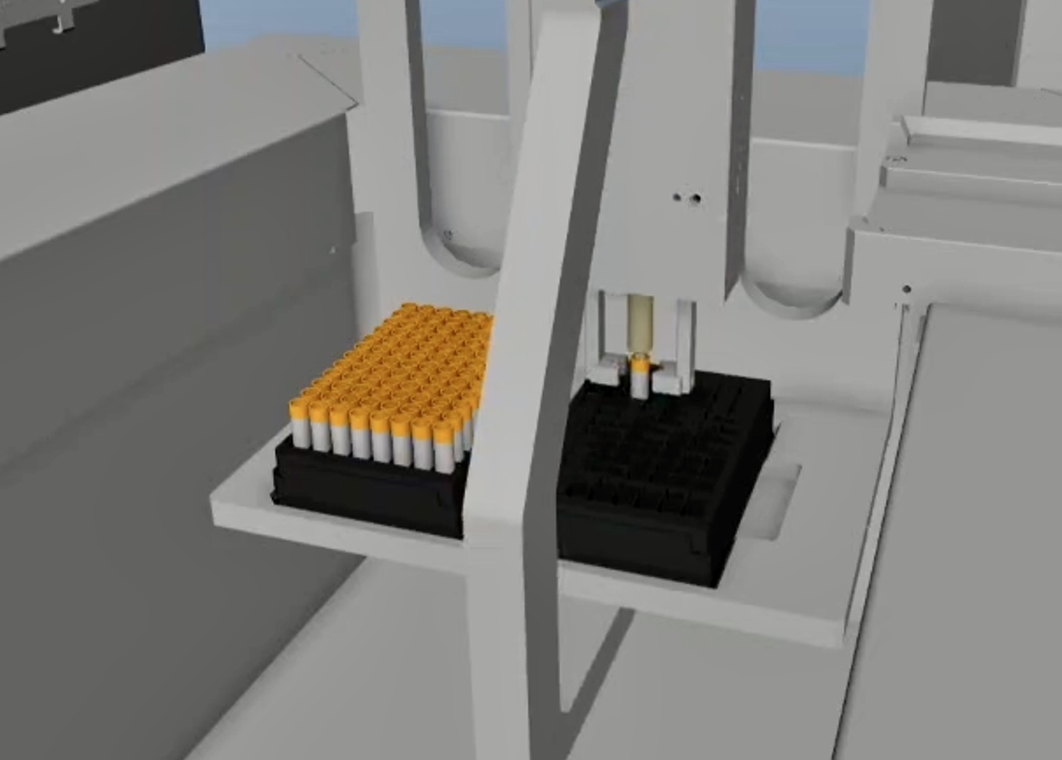
背景与目标
选题背景 | 项目目标 | 项目创新点
项目背景
现存问题
生物样本库-196°~-80°深低温存放冻存盒，保存样本；
机械臂-30°环境夹取样本出入库。
冻存盒体表面结霜
背景与目标
项目需求与
设计规范
盒体滑动，孔位识别困难
定位精度下降，误差增大
概念设计方案
挑管成功率下降，样本损坏
分工与进度计划
样本管出现斜倚重叠等异常情况，难以通过定位孔位抓取
预期成果

Slide 4
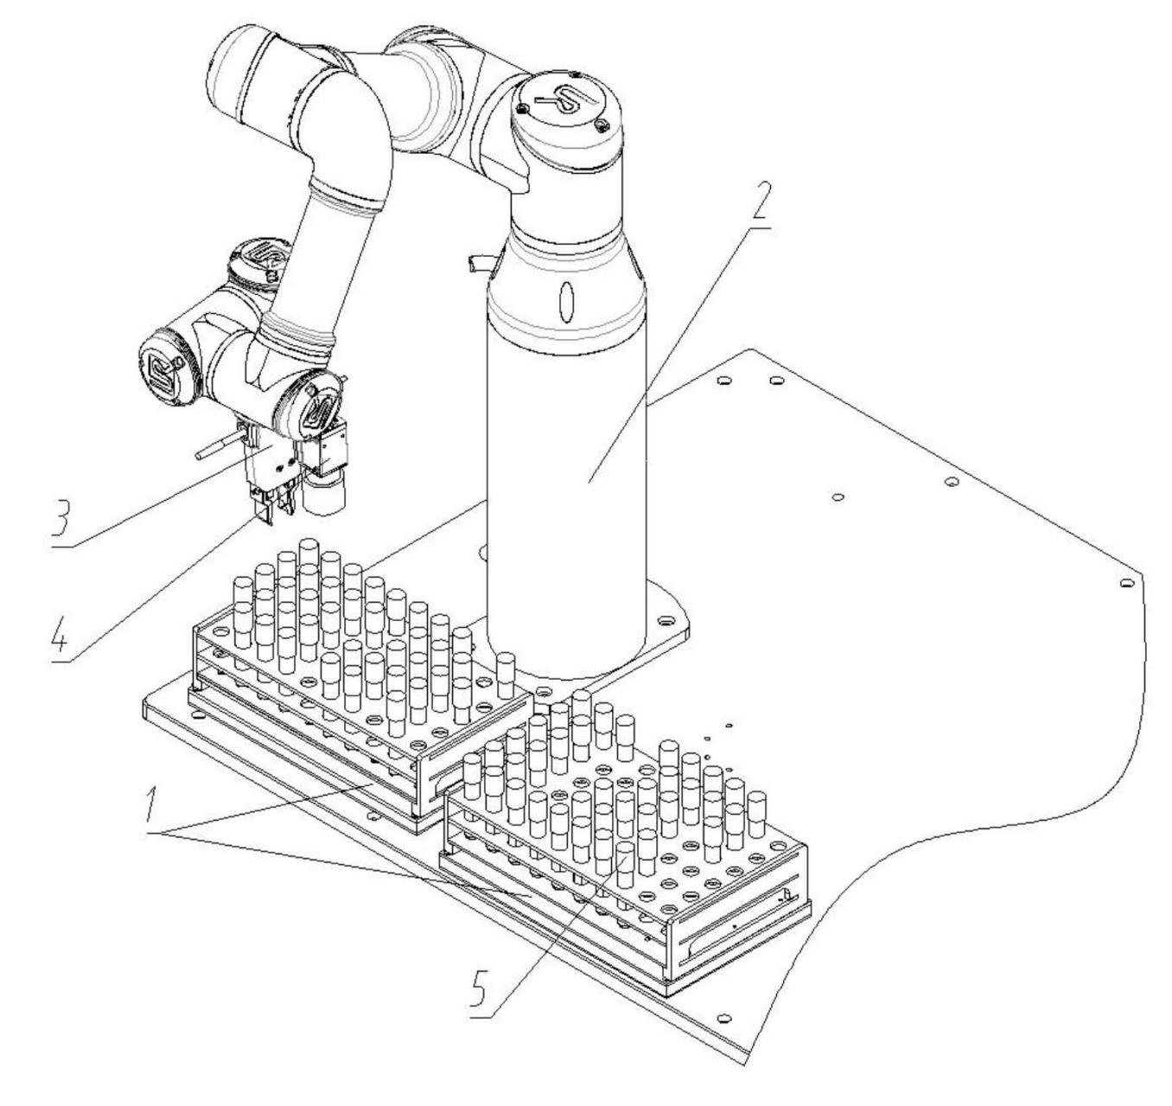
背景与目标
选题背景 | 项目目标 | 项目创新点
研究现状
背景与目标
基于机器视觉的试管进出料装置^{[1]}
项目需求与
设计规范
机器视觉获取图像、孔位灰度值等状态信息；
自动识别孔位中是否存在试管;
未涉及对于孔位识别模糊、试管位姿异常情况的处理。
概念设计方案
分工与进度计划
预期成果
[1] 周硕. 基于机器视觉的试管进出料装置: 中国, CN219807434U [P]. 2023-10-10.

Slide 5



背景与目标
选题背景 | 项目目标 | 项目创新点
项目需要一套视觉辅助的机械臂挑管系统，能够实现定位精度更高的目标识别、完成精准的抓取与稳定的路径规划，同时在检测到样本管异常情况时实现良好的抓取与归置。
背景与目标
项目需求与
设计规范
概念设计方案
分工与进度计划
准确性、实时性
鲁棒性
高性能
抓取物品图像分割
机械臂姿态估计
机械臂轨迹规划
基于环境持续学习
仿真环境搭建
仿真到现实算法
预期成果

Slide 6



背景与目标
选题背景 | 项目目标 | 项目创新点
安全策略引入
基于力反馈的强化学习提高安全性
背景与目标
项目需求与
设计规范
视觉定位方法
可迁移仿真系统
概念设计方案
通过深度学习算法增加视觉系统定位精度
仿真→现实
单机器人→多机器人
分工与进度计划
创新点
预期成果

Slide 7
1
背景与目标
2
项目需求与设计规范
目 录
3
概念设计方案
CONTENTS
4
分工与进度计划
5
预期成果

Slide 8
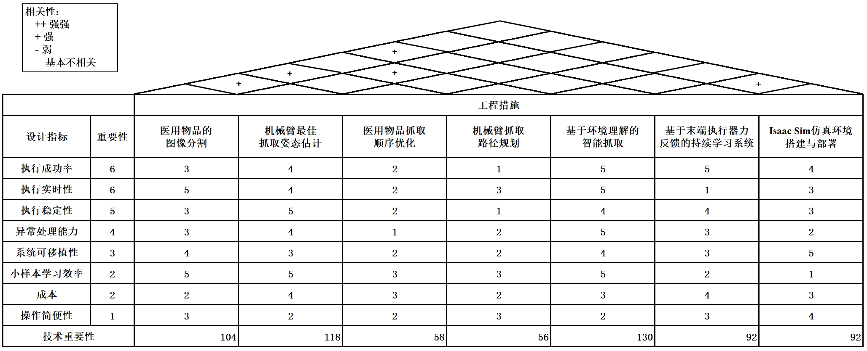
项目需求与设计规范
背景与目标
项目需求与
设计规范
概念设计方案
分工与进度计划
图 QFD质量屋
预期成果
I. 尽可能平衡图像分割算法和姿态估计算法的实时性和准确性
设计目标
II. 环境理解和力反馈对机械臂抓取的稳定性和鲁棒性至关重要
III.仿真环境搭建与部署为工业应用提供数据支撑和辅助验证

Slide 9
1
背景与目标
2
项目需求与设计规范
目 录
3
概念设计方案
CONTENTS
4
分工与进度计划
5
预期成果

Slide 10
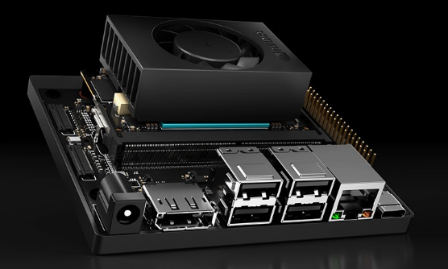
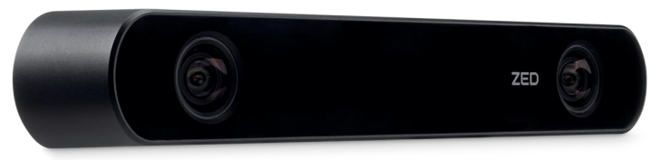
视觉部分硬件选型
强大的计算和视觉处理能力
高能效比芯片
紧凑的尺寸
丰富的输入/输出接口
支持NVIDIA生态系统
背景与目标
项目需求与
设计规范
NVIDIA Jetson Orin
概念设计方案
分工与进度计划
具备深度感知能力
提供高分辨率RGB图像
实时生成环境三维点云
提供简单的API和SDK
预期成果
ZED2双目立体摄像头
Notes:
搭载了高性能的CPU和GPU，提供了强大的计算能力；
侧重能效比，使其在消耗较少电能的同时仍保持高性能；
紧凑的尺寸，使其易于集成到机器人和边缘设备中；
搭配NVIDIA的GPU，使其特别适合处理视觉数据，支持高分辨率视频处理和复杂的计算机视觉任务。
使用双目视觉技术，可以捕捉高精度的3D场景信息，为机器人提供必要的深度数据；
为图像处理和分析提供高分辨率的彩色图像；
能够实时生成环境的三维点云，对于机器人导航、环境理解和空间建模尤其有用。

Slide 11
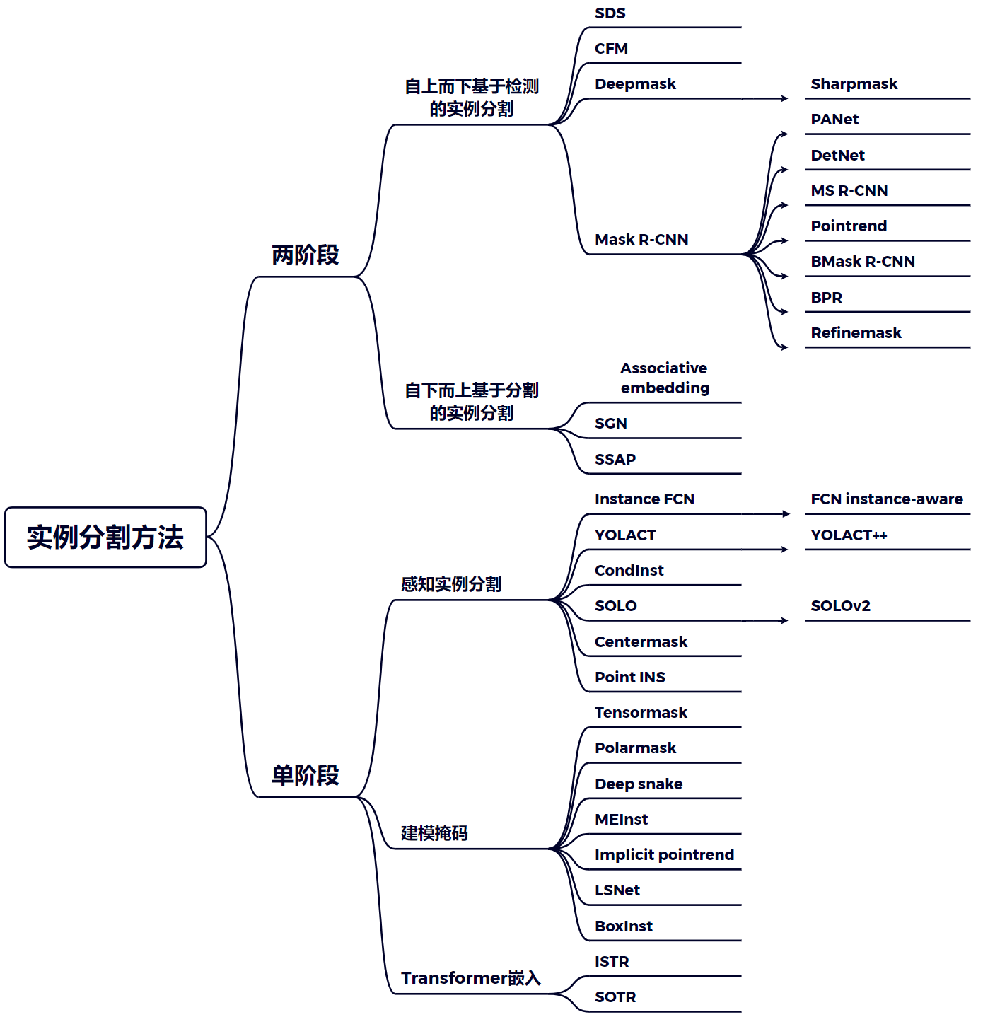
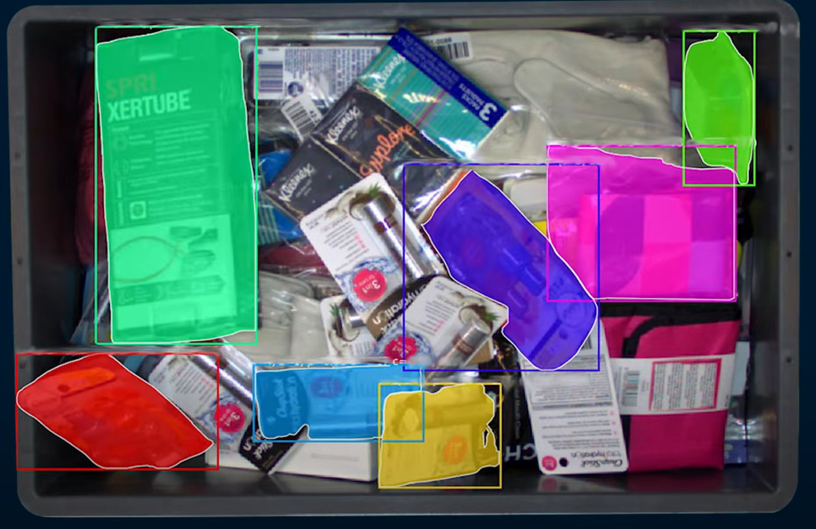
基于物品抓取的图像分割
算法选型 | 算法优势 | 算法原理
背景与目标
项目需求与
设计规范
概念设计方案
分工与进度计划
图 一个典型的物品抓取场景
预期成果
图 实例分割主流算法归纳
Notes:
两阶段实例分割方法，如Mask R-CNN，首先通过第一阶段定位图像中的对象（即对象检测），然后在第二个阶段对这些检测到的对象进行分割。
单阶段实例分割方法，如YOLO系列中的扩展版本，是一种端到端的方法，它们在单个网络中同时进行对象检测和分割。
自上而下的基于检测方法是先检测出图像中实例所在区域，再对候选区域进行像素级别分割。
自下而上的基于分割方法将实例分割看作一个聚类任务，通过将像素分组为图像中呈现的任意数量的目标实例，最后判断每组的类别来生成实例掩码，这种不受束缚于目标框的影响。
YOLACT是经典的单阶段、实时、实例分割方法，在YOLOv5和YOLOv8中的实例分割；
它将实例分割任务划分为两个并行任务，即目标检测和实例分割并行计算，实例分割分支生成k个mask原型图，检测分支生成k个mask原型图的置信度，然后将mask原型图与置信度进行线性组合，生成实例分割结果。实时性很好

Slide 12
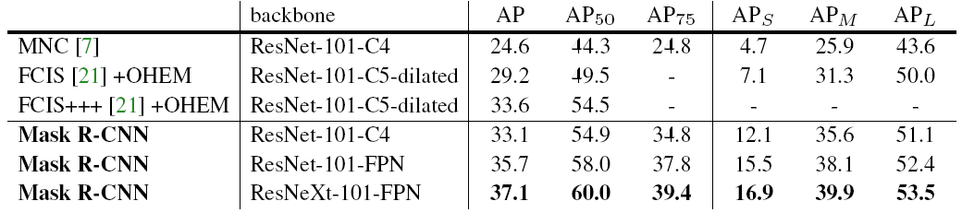
基于物品抓取的图像分割
算法选型 | 算法优势 | 算法原理
Mask R-CNN相比其他算法的优势：
可在语义分割的基础上实现实例分割，即能够对同类物体进行精细的分割
高速性 ：创造性结合了经典的目标检测算法Faster-RCNN和经典的语义分割算法FCN。在复杂性高于Faster-RCNN的情况下，仍可以达到5fps的和原始Faster-RCNN的相当的速度。
背景与目标
项目需求与
设计规范
高准确性 ：由于发现了ROI Pooling中所存在的像素偏差问题，提出了对应的ROI Align策略，加上FCN精准的像素掩码，使其获得高准确率。
简单直观 ：Mask R-CNN算法的思路和结构简单，即在原始Faster-RCNN算法的基础上面增加FCN以产生对应的掩码分支。
概念设计方案
分工与进度计划
图 Mask R-CNN在COCO测试 集上的表现
预期成果
[2] He, K., et al. (2017). Mask R-CNN. 16th IEEE International Conference on Computer Vision (ICCV), Venice, ITALY.
Notes:
2017年何凯明团队提出简单通用且性能强大的两阶段Mask R-CNN，是Faster R-CNN思想应用在实例分割的经典之作，用于许多衍生应用的基线算法，也是现今使用最多，效率最高的实例分割算法。

Slide 13
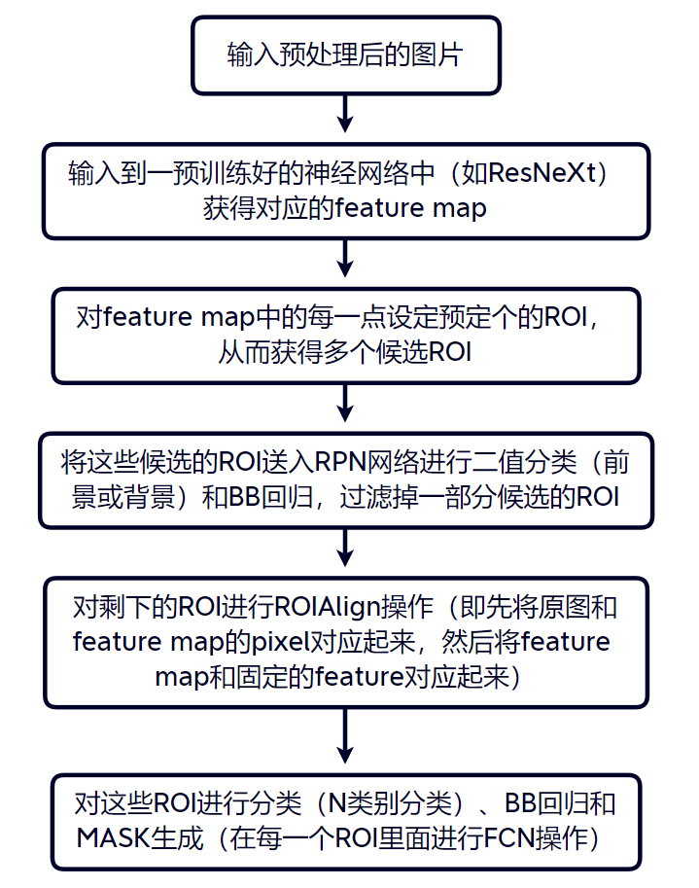
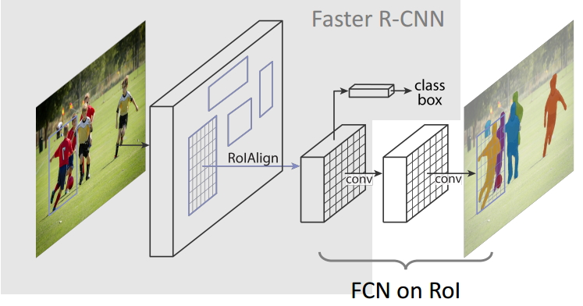
基于物品抓取的图像分割
算法选型 | 算法优势 | 算法原理
Mask R-CNN算法思路
背景与目标
项目需求与
设计规范
概念设计方案
分工与进度计划
图 Mask R-CNN算法框架
预期成果
Notes:
Mask R-CNN在目标分类和回归分支上增加了用于预测每个感兴趣区域(region of interest, ROI)的语义分割分支。网络结构如图所示，基础网络中采用了当时较为优秀的ResNet-FPN结构，多层特征图有利于多尺度物体及小物体的检测。首先，将输入图片送入到特征提取网络得到特征图，然后对特征图的每一个像素位置设定固定个数的ROI(也可以称为锚框)，然后将ROI区域送入区域推荐网络(region proposal network, RPN)进行二分类(前景和背景)以及坐标回归，以获得修正后的ROI区域。为了保证特征分辨率，对ROI执行提出的ROI Align操作替换原始的ROI Pooling，取消了取整操作，而是通过双线性插值的方法保留所有的浮点数。最后增加了一个mask掩码分支来预测每一个像素的类别。采用了全卷积神经网络(fully convolutional network, FCN)的网络结构，利用卷积与反卷积构建端到端的网络，对每一个像素分类，实现了较好的分割效果。

Slide 14
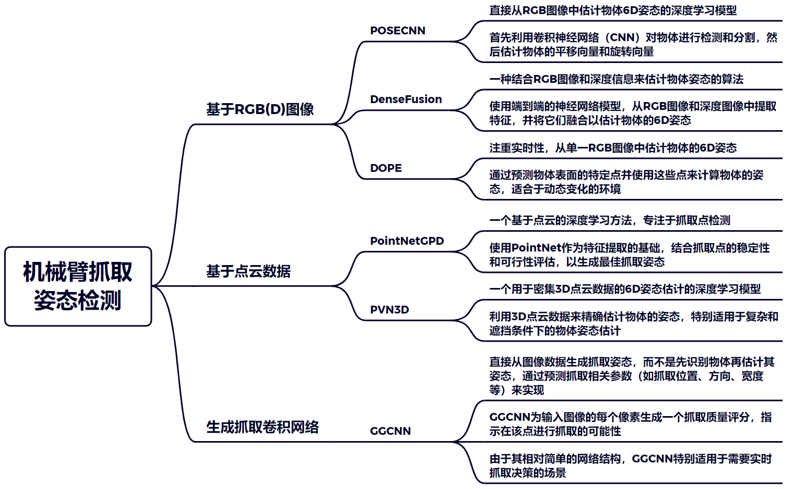
机械臂抓取的姿态估计
算法选型 | 算法优势 | 算法原理
背景与目标
特 点
实时性高
算法复杂度低
项目需求与
设计规范
特 点
鲁棒性好
概念设计方案
处理精确度高
分工与进度计划
预期成果
图 姿态估计主流算法归纳
Notes:
基于点云数据的姿态估计
数据类型:
使用的是3D点云数据，这些数据直接表示物体的三维几何形状。
特征提取:
侧重于从点云数据中提取几何特征，如表面形状、边缘、角点等。
算法通常使用如PointNet或PointNet++这样的深度学习网络，这些网络专门设计用于处理点云数据。
姿态估计:
通过匹配点云数据中的特征到已知物体模型，估计物体的位置和方向。
姿态估计通常涉及求解3D对齐问题，例如使用迭代最近点（ICP）算法。
基于RGBD图像的姿态估计
数据类型:
使用的是RGBD图像，结合了传统的RGB图像（颜色信息）和深度数据。
特征提取:
特征提取同时考虑了颜色和深度信息，可以使用传统的卷积神经网络（如CNN）来处理RGB部分，结合深度信息增强三维感知。
有时使用专门的网络架构来同时处理RGB和深度信息。
姿态估计:
通过将图像中的物体特征与预先定义的模型匹配来估计姿态。
可以结合深度信息来提升估计的准确性和鲁棒性。
生成抓取卷积神经网络是一种专为机器人抓取任务设计的深度学习模型。6D姿态估计算法（如PoseCNN、DenseFusion等）专注于精确地确定物体在三维空间中的位置和方向，适用于需要精细操作的场景。
GGCNN则直接针对抓取任务，提供快速的抓取解决方案，但不涉及详细的物体6D姿态估计。
6D姿态估计算法通常需要先检测物体，然后估计其姿态参数。
GGCNN直接生成抓取地图，为每个像素点指定抓取参数，更加直接和快速。
6D姿态估计算法适用于那些对姿态精度要求较高的应用，如精密组装、复杂操控等。
GGCNN更适合于快速抓取场景，如物流分拣、简单搬运任务等。

Slide 15
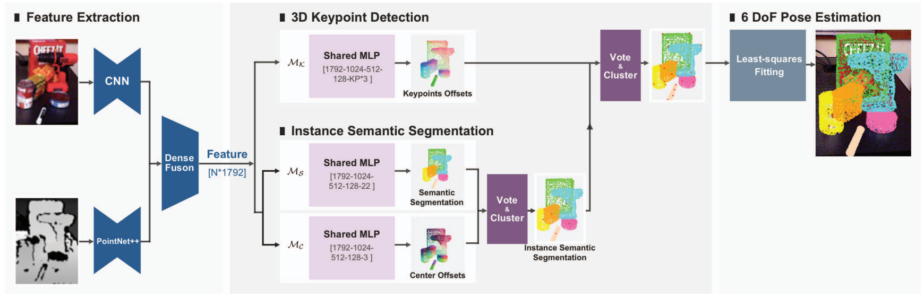
机械臂抓取的姿态估计
算法选型 | 算法优势 | 算法原理
基于实例语义分割的深度神经网络——PVN3D
PVN3D算法的主要思路是通过深度神经网络检测物体的三维关键点，然后以最小二乘拟合的方式估计6D姿态参数。
背景与目标
特征提取模块
3D关键点检测模块
6D位姿参数估计模块
项目需求与
设计规范
概念设计方案
语义分割模块
分工与进度计划
中心投票模块
预期成果
图 PVN3D算法框架
[3] Yisheng, H., et al. (2020). PVN3D: a deep point-wise 3D keypoints voting network for 6DoF pose estimation.
Notes:
输入RGBD图像，通过特征提取模块融合表面特征和几何信息获得每个点的特征。这些特征被送至一个3D关键点检测模块M_K，去训练以预测出每个点相对于关键点的偏移量。另外，我们提出了一个实例语义分割模块来处理场景中有多物体的情况。语义分割模块M_S预测出每个点的语义标签，一个中心投票模块预测每个点相对于物体中心的平移偏移量。借助已学习的每个点到其所在物体中心点的偏移，应用聚类算法区分具有相同语义标签的不同实例，然后使用相同实例上的点投票并聚类出该物体的3D关键点。最后，利用相机坐标系下的目标关键点坐标和目标坐标系下的3D关键点坐标的对应关系，使用最小二乘法估算出目标的6D位姿参数。
总体而言，PVN3D 是一个两阶段方法，其核心为两大部分：一个是三维关键点检测模块，一个是6D姿态参数拟合模块。

Slide 16
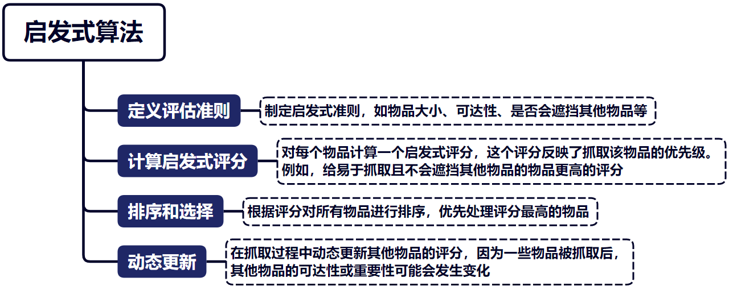
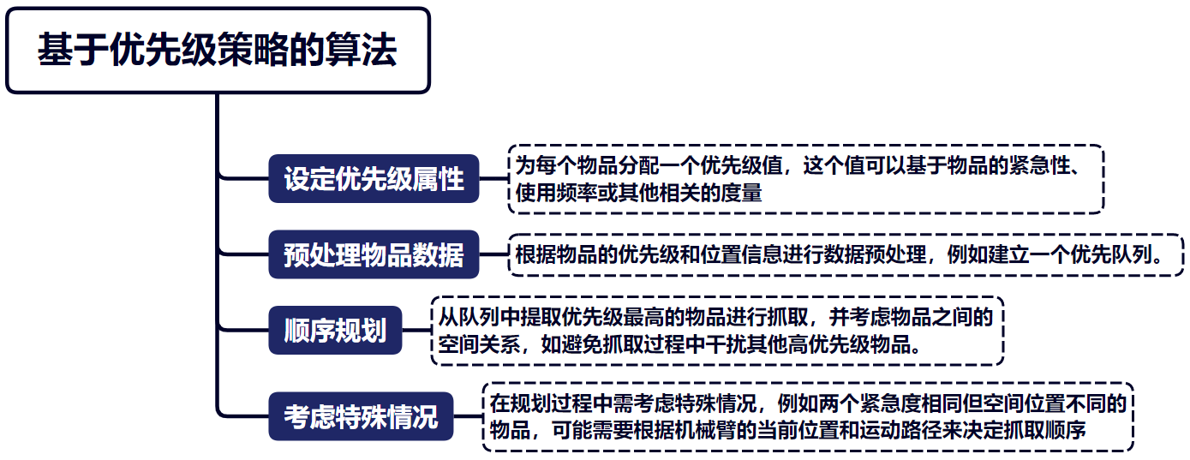
机械臂抓取顺序的计算
背景与目标
项目需求与
设计规范
概念设计方案
分工与进度计划
预期成果
Notes:
确定合理的抓取顺序对于提高整体抓取效率和成功率具有至关重要的意义。考虑到各种医疗物品之间的空间布局和相互关联，系统需要计算出一个最优的抓取顺序。这一过程包含复杂的逻辑和规划算法，例如，可能需要优先抓取会对后续操作造成遮挡的物品，或者根据任务紧急性来调整抓取顺序。适配边缘计算的算法需要考虑到计算资源和响应时间的限制，确保在有限的硬件资源下也能够快速给出最优解决方案。

Slide 17
视觉部分算法总结
顺序优化
背景与目标
启发式算法 /
基于优先级策略的算法
姿态估计
项目需求与
设计规范
图像分割
PVN3D / PoseCNN算法
概念设计方案
Mask-RCNN系列算法
分工与进度计划
预期成果

Slide 18
机械臂轨迹规划和持续学习
精准的抓取与稳定的路径规划
对异常姿态样本管的良好归置
背景与目标
INPUT
OUTPUT
项目需求与
设计规范
目标抓取位姿
初始关节配置
机械臂最优轨迹
概念设计方案
推动-抓取协同动作智能抓取策略
分工与进度计划
3D视觉图像
预期成果
基于力反馈的持续学习系统
力反馈数据

Slide 19
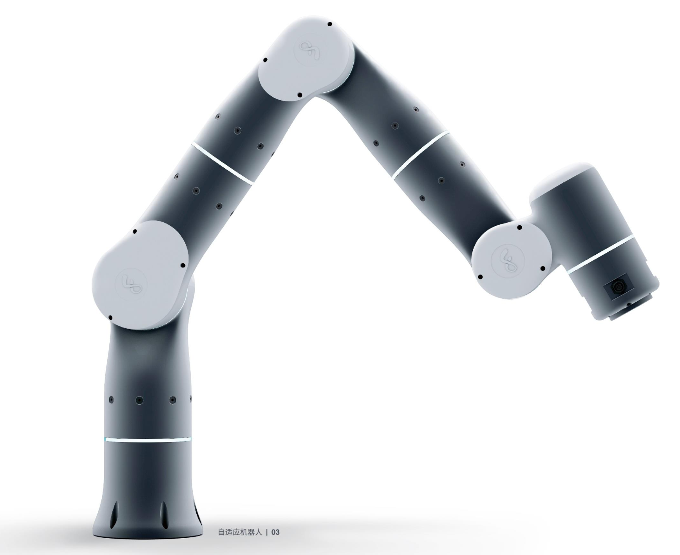
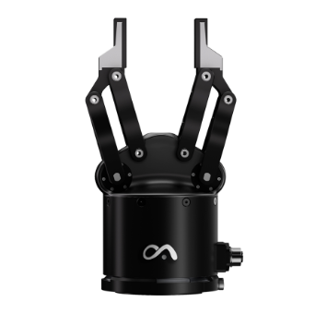
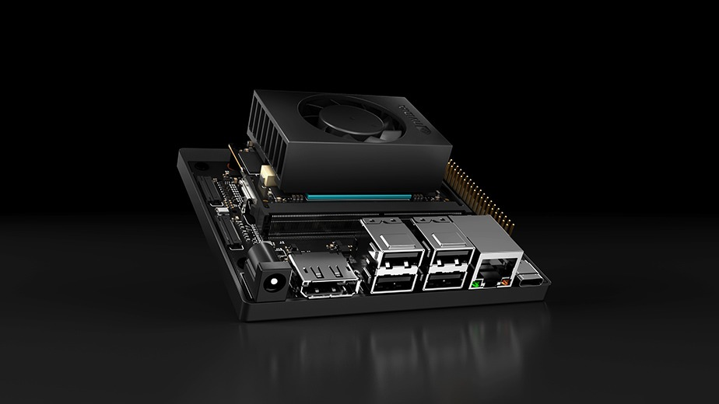
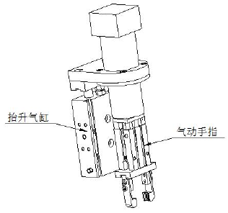
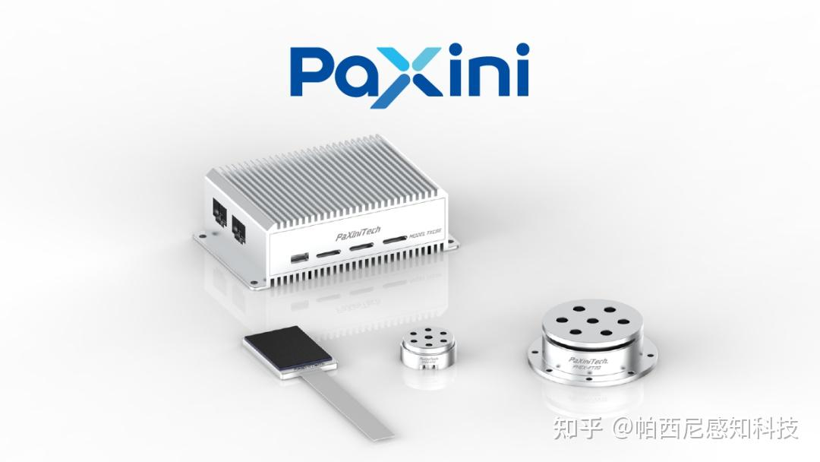
机械臂轨迹规划和持续学习
自适应机械臂平台
NVIDIA Jetson开发平台
非夕7轴自适应机器人
末端执行器
背景与目标
项目需求与
设计规范
概念设计方案
Grav力控型夹爪
触觉/测力传感器
Rizon 10
分工与进度计划
重复定位精度±0.05mm
臂展941mm
预期成果
定制试管夹爪

Slide 20
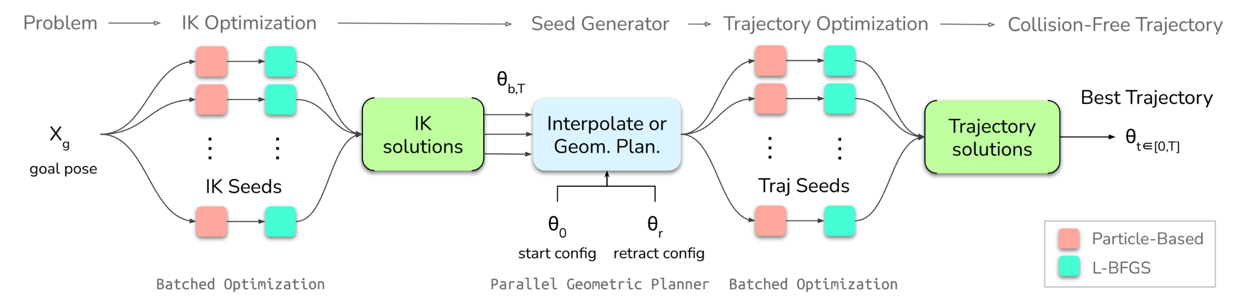
机械臂轨迹规划和持续学习
轨迹规划| 智能抓取 | 持续学习
机械臂轨迹规划 cuRobo
全局运动优化
将运动生成问题定义为全局优化问题
利用GPU通过多个并行种子迭代优化
背景与目标
项目需求与
设计规范
平均23毫秒内 生成无碰撞路径
比现有SOTA RRT Connect 实现快28倍
并行几何规划器
概念设计方案
分工与进度计划
线性插值
预期成果
GPU批处理

Slide 21
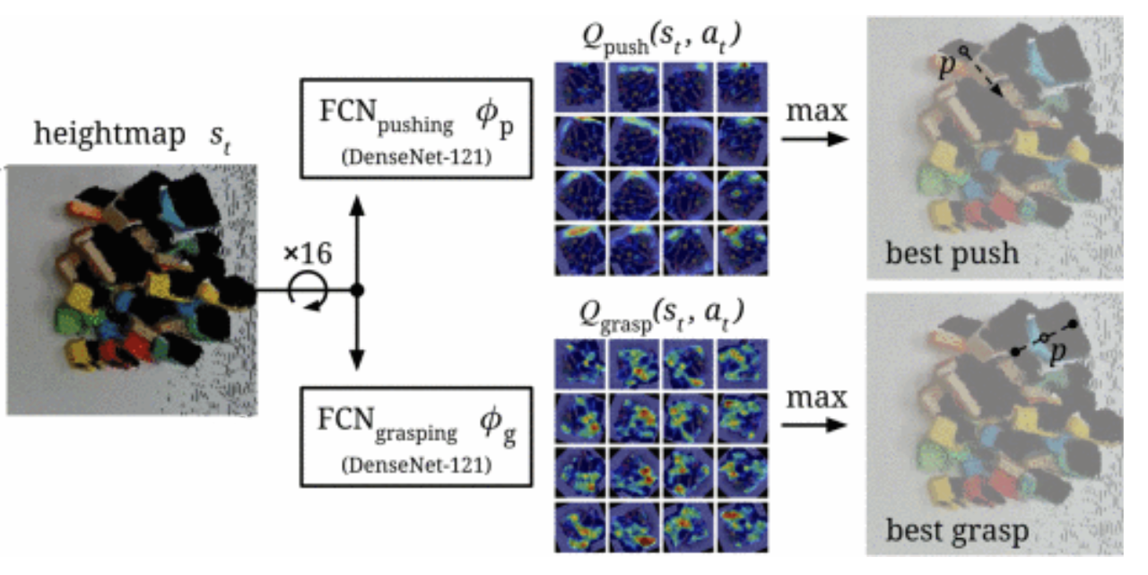
机械臂轨迹规划和持续学习
轨迹规划| 智能抓取 | 持续学习
基于环境理解的智能抓取
单一抓取动作
样本管间
遮挡、重叠
推动-抓取协同动作
最优策略
无模型深度Q网络算法学习框架
背景与目标
项目需求与
设计规范
全卷积网络FCN
DenseNet模型
像素级Q值图
概念设计方案
输入RGB-D高度图
→
设置奖励函数、损失函数进行训练
→
分工与进度计划
预期成果
特征提取
Q值预测
选择最优动作状态

Slide 22
机械臂轨迹规划和持续学习
轨迹规划| 智能抓取 | 持续学习
基于力反馈的持续学习系统
策略非线性
环境扰动
成功率降低
易发生危险
末端执行器力反馈优化
触觉/测力传感器
背景与目标
触觉/测力传感器测量力/力矩
基于力的强化学习训练
项目需求与
设计规范
概念设计方案
DDPG
深度确定性策略梯度算法
+
HER
事后经验回放
→
提高稀疏奖励任务训练速度和效率
分工与进度计划
判断 夹爪是否与物体接触
机械臂是否与障碍物碰撞
给予奖励或纠正性反馈
预期成果

Slide 23
仿真系统搭建
仿真平台 | 云端部署 | 算法开发
背景与目标
01
02
03
项目需求与
设计规范
① 基于 Isaac Sim
仿真平台
② Sim2real算法
① 仿真场景搭建
② 云端部署
③ 领域自适应算法
① 仿真系统优化
② 迁移效率提升
概念设计方案
分工与进度计划
预期成果

Slide 24
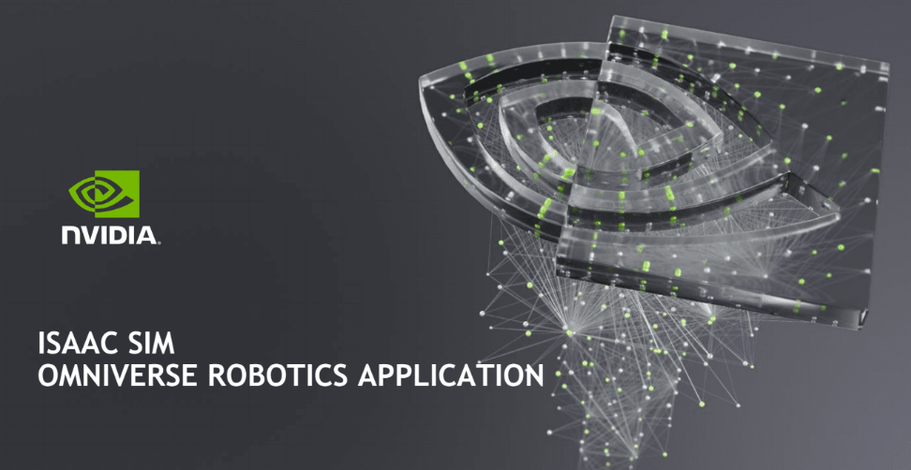
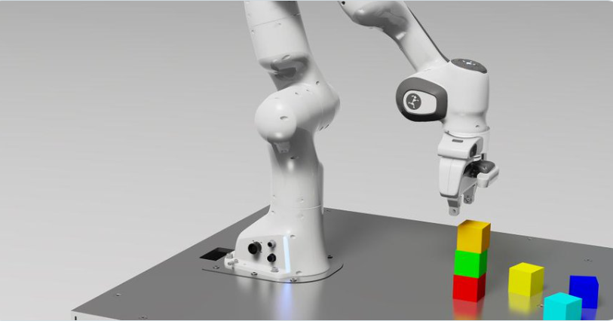
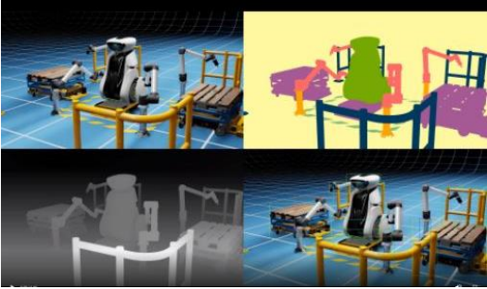
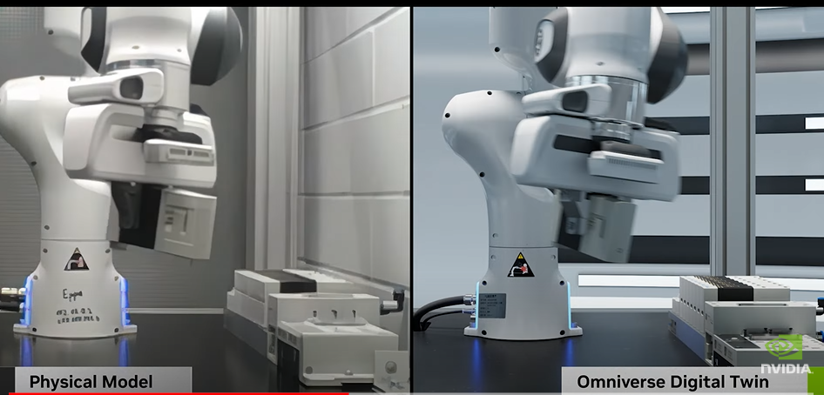
仿真系统搭建
仿真平台 | 云端部署 | 算法开发
▸ 仿真平台选择：NVIDIA Isaac Sim
▸ Isaac Sim 介绍：
Gazebo, V-REP, Webots 等
物理引擎、GPU加速、深度学习集成
背景与目标
真实模拟（基于Omniverse）：
GPU 物理模拟、实时光线和路径追踪、MDL 材质定义
项目需求与
设计规范
无缝衔接和互操作性：
Isaac ROS/ROS 2接口, Python 共享和导入环境和机器臂模型
概念设计方案
分工与进度计划
预期成果

Slide 25
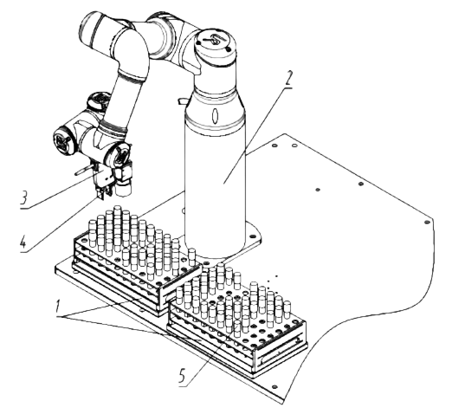
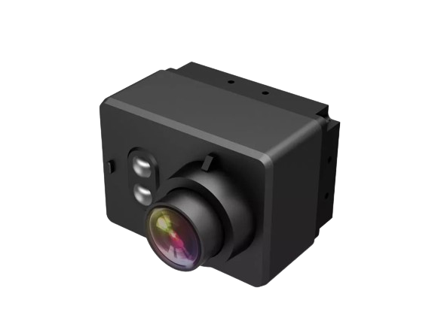
仿真系统搭建
仿真平台 | 云端部署 | 算法开发
▸ 仿真平台搭建：
背景与目标
仿真与优化Simulation and Optimization
②
④
参数配置
Configuration
项目需求与
设计规范
①
环境导入
Input
③
传感器与控制集成Sensor and Control
概念设计方案
导入机器人模型：：STL、URDF等格式
设置工作环境：工作台、冻存盒、目标样本等
分工与进度计划
预期成果

Slide 26
仿真系统搭建
仿真平台 | 云端部署 | 算法开发
▸ 仿真平台搭建：
背景与目标
仿真与优化Simulation and Optimization
②
④
参数配置
Configuration
项目需求与
设计规范
①
环境导入
Input
③
传感器与控制集成Sensor and Control
概念设计方案
定义材质及物性：MDL定义工具
配置机械臂动力学参数：关节限制、速度限制、力矩限制
分工与进度计划
预期成果

Slide 27
仿真系统搭建
仿真平台 | 云端部署 | 算法开发
▸ 仿真平台搭建：
背景与目标
仿真与优化Simulation and Optimization
②
④
参数配置
Configuration
项目需求与
设计规范
①
环境导入
Input
③
传感器与控制集成Sensor and Control
概念设计方案
传感器设置：相机、力/扭矩和触觉传感器
控制算法集成：深度学习、基于力的强化学习算法
分工与进度计划
预期成果

Slide 28
仿真系统搭建
仿真平台 | 云端部署 | 算法开发
▸ 仿真平台搭建：
背景与目标
仿真与优化Simulation and Optimization
②
④
参数配置
Configuration
项目需求与
设计规范
①
环境导入
Input
③
传感器与控制集成Sensor and Control
概念设计方案
异常场景模拟：样本倒斜
数据采集与分析
优化与迭代：根据仿真结果进行模型参数和算法的优化
分工与进度计划
预期成果

Slide 29
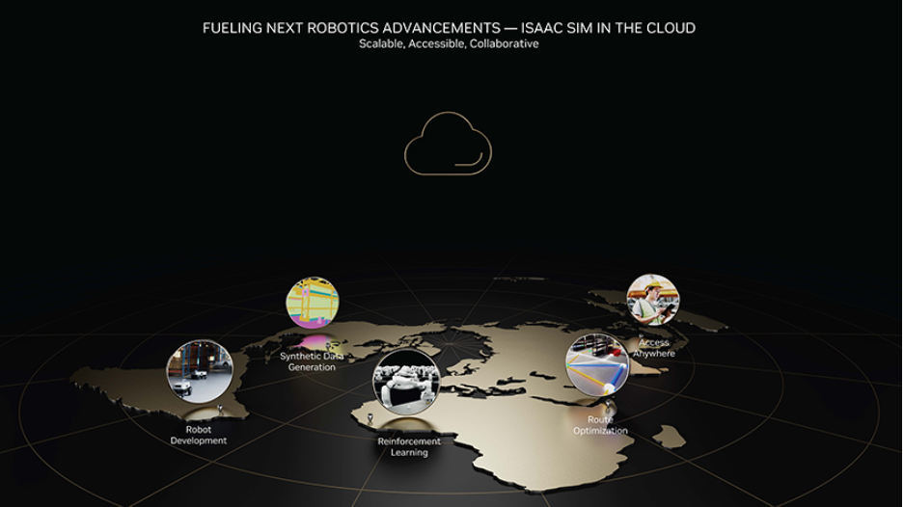
仿真系统搭建
仿真平台 | 云端部署 | 算法开发
Isaac Sim 可在 Omniverse Cloud 上使用
▸ 更高级的扩展性：
背景与目标
强大的计算资源，确保数据采集的效率与规模
项目需求与
设计规范
▸ 协作性：
多个团队成员可以在云端共同工作，实时共享场景、模型和仿真数据。
概念设计方案
▸ 灵活性：
分工与进度计划
可以通过云服务在任何地方访问仿真环境，无需受地理环境限制
预期成果

Slide 30
仿真系统搭建
仿真平台 | 云端部署 | 算法开发
▸ Sim2real：(Simulation to Reality)
▸ 大致分类：
① 原理：
将仿真环境中训练和优化的模型、算法、策略等有效地迁移到真实世界中，是强化学习的一个分支。
② 目的：
适应各种未知的、在仿真中未能完全模拟的真实条件。解决模拟与真实差异较大问题以提高抓取成功率。
① 领域自适应：
原理：真实模拟环境共同映射
适用：计算机视觉相关问题
② 渐进网络：
原理： Progressive Neural Network
适用：逐步过渡从简单任务到复杂任务
③ 领域随机化：
原理： 模拟中物理参数随机化
适用：机器人避障问题
背景与目标
项目需求与
设计规范
概念设计方案
分工与进度计划
预期成果

Slide 31
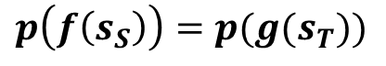
仿真系统搭建
仿真平台 | 云端部署 | 算法开发
▸ 领域自适应（Domain Adaption）思路：
数据标准化
对图像、传感器数据标准化，降维
背景与目标
引入一个映射函数，将数据从原始特征空间映射到一个共享的特征空间。
项目需求与
设计规范
特征提取和映射
$$p\left(f\left(s_{S}\right)\right)=p(g(s_{T}))$$
概念设计方案
通过对抗训练，学习生成在共享特征空间中不可区分领域的表示。
领域分类器
分工与进度计划
深度特征对齐
确保共享特征空间中的深度特征在模拟和真实环境中对齐。
预期成果
实验优化

Slide 32
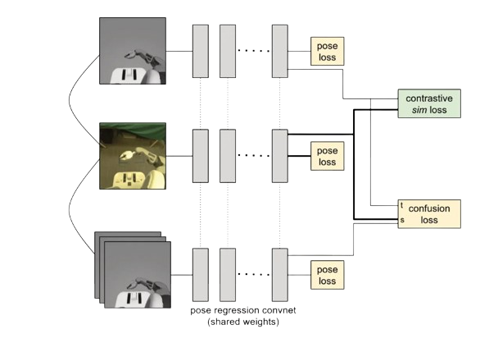
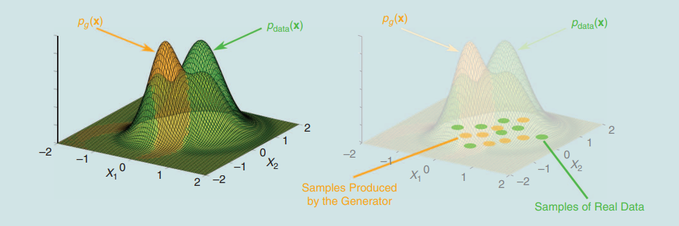
仿真系统搭建
仿真平台 | 云端部署 | 算法开发
▸ 共享权重的姿态估计模型：
▸ 对抗训练：
目的：使模型在模拟和真实环境均良好
引入对抗性训练，提高模型泛化能力。同时生成更多逼真数据，以增加模型在仿真中的训练数据量，提高模型的鲁棒性。
背景与目标
项目需求与
设计规范
真实-合成对齐对
Discriminator
真实-合成非对齐对
Real
概念设计方案
Generator
Real / Fake
Noise
Fake
分工与进度计划
姿态估计损失（Pose Estimation Loss）
域混淆损失（Domain Confusion Loss）
对比损失（Contrastive Loss）
预期成果
GANs网络原理

Slide 33
1
背景与目标
2
项目需求与设计规范
目 录
3
概念设计方案
CONTENTS
4
分工与进度计划
5
预期成果

Slide 34
分工与进度计划
分工 | 进度计划 | 预算
I. 代贤晨
力反馈学习系统：利用末端执行器传感器动态调整抓取力度和姿态。
图像分割：利用3D视觉技术对医疗物品进行图像分割，深度学习处理3D点云数据。
III. 崔城铭
背景与目标
抓取姿态估计：构建物体模型，优化算法确保抓取成功率和效率。
仿真环境搭建：在NVIDIA Isaac Sim环境建立多机器人仿真场景，支持云端部署。
项目需求与
设计规范
抓取顺序计算：计算最优抓取顺序，适配边缘计算算法提供最优解。
仿真到现实算法： 开发将仿真中学到的参数和策略迁移到真实机器臂操作的算法。
概念设计方案
II. 杨帆
IV. 全员
分工与进度计划
轨迹规划： 基于3D视觉信息生成最优抓取和放置路径。
整体系统集成与测试：将医疗物品抓取的3D视觉图像分割、机械臂抓取姿态规划、仿真环境与真实操作的算法有机整合，以实现高效、稳定的医用物品拣选系统。
预期成果
智能抓取系统： 基于3D视觉信息生成最优抓取和放置路径。

Slide 35
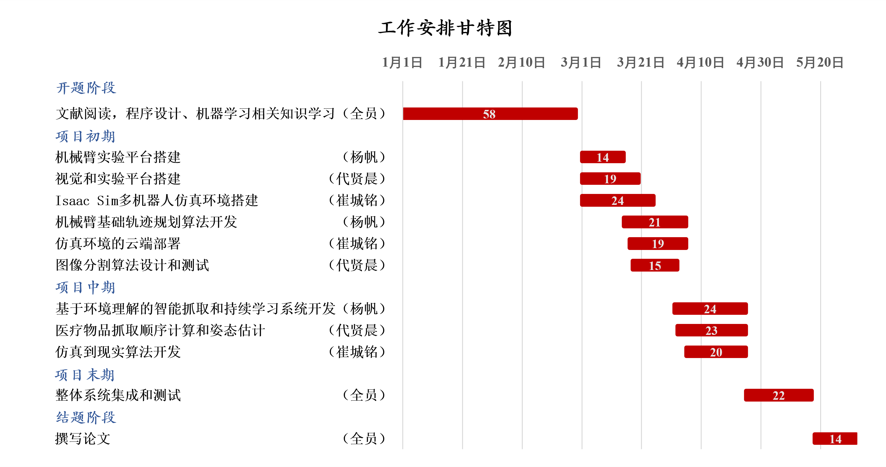
分工与进度计划
分工 | 进度计划 | 预算
背景与目标
时间较紧
提前开始进行项目初期任务
项目需求与
设计规范
概念设计方案
分工与进度计划
预期成果

Slide 36
分工与进度计划
分工 | 进度计划 | 预算
序号 | 项目模块 | 金额
1 | 摄像设备 | 3000
2 | 软件许可 | 2500
3 | 硬件组件 | 2000
4 | 实验耗材 | 2500
总计 | 10000
背景与目标
项目需求与
设计规范
概念设计方案
分工与进度计划
预期成果

Slide 37
1
背景与目标
2
项目需求与设计规范
目 录
3
概念设计方案
CONTENTS
4
分工与进度计划
5
预期成果

Slide 38
预期成果
① 优化挑管系统：
背景与目标
提高抓取成功率、稳定性、安全性。
项目需求与
设计规范
② 专利
③ 最终项目演示
概念设计方案
④ 论文期刊
分工与进度计划
……
预期成果

Slide 39

谢谢

